Slide 1
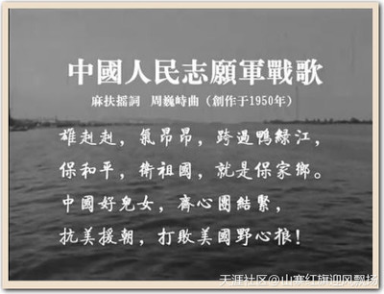


Slide 2
第2课 抗美援朝
——致敬“最可爱的人”

Slide 3
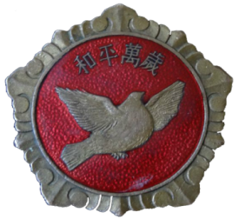
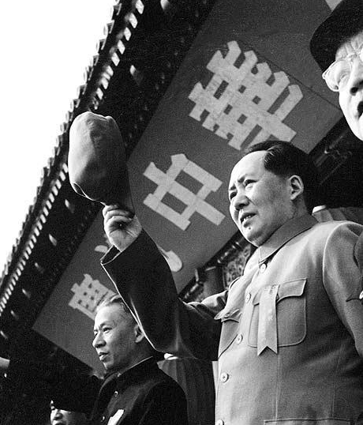
第一篇章 抉 择
1950年10月1日，国庆阅兵

Slide 4
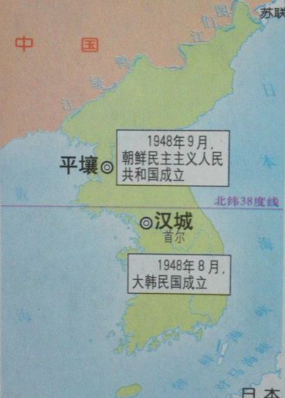
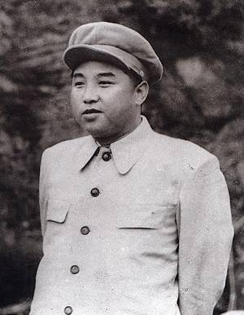

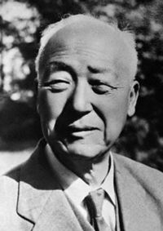
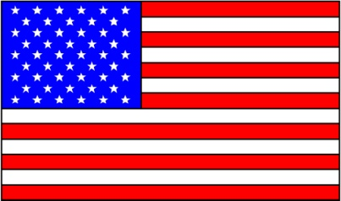
第一篇章 抉 择
第一篇章 抉 择
鸭绿江
金日成
李承晚
1950.6.25 朝鲜内战爆发

Slide 5
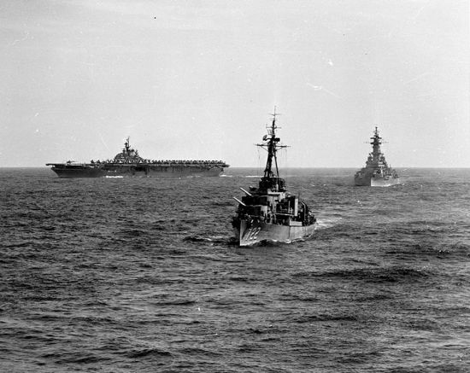
第一篇章 抉 择
第一篇章 抉 择
1950年6月27日，美国第七舰队入侵中国台湾海峡

Slide 6
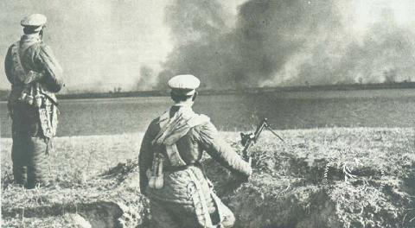
第一篇章 抉 择
1950年8月27日，美军将战火烧至鸭绿江边

Slide 7
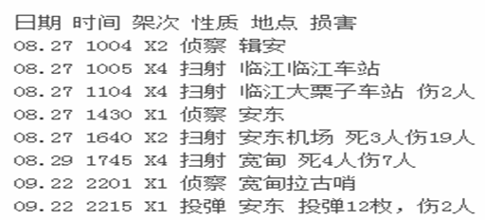
第一篇章 抉 择
第一篇章 抉 择
美军轰炸我国东北边境

Slide 8

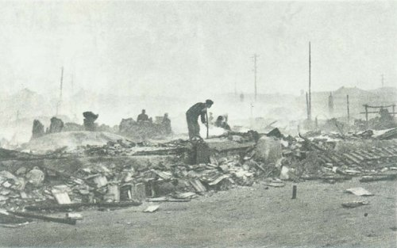
第一篇章 抉 择
第一篇章 抉 择
1950年8月27日，被美军轰炸的中国东北村庄

Slide 9
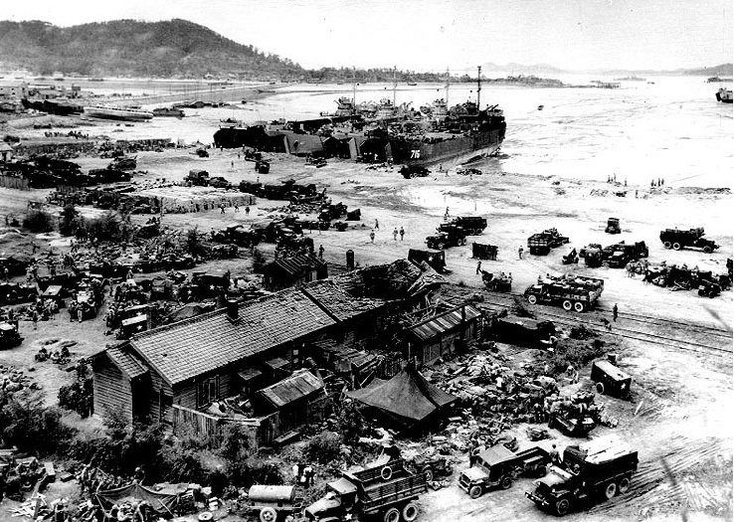
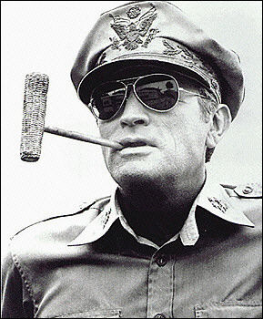
第一篇章 抉 择
麦克阿瑟
1950年9月15日,“联合国军”75000人在韩国仁川港登陆

Slide 10
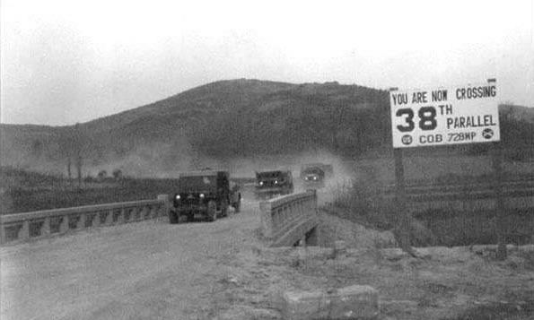
第一篇章 抉 择
1950年10月1日，美军越过三八线

Slide 11
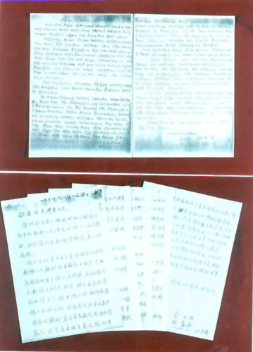
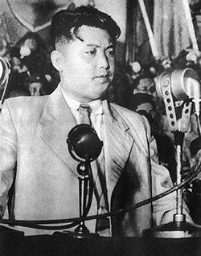
第一篇章 抉 择
第一篇章 抉 择
1950年10月1日，金日成请求中国出兵援助朝鲜

Slide 12
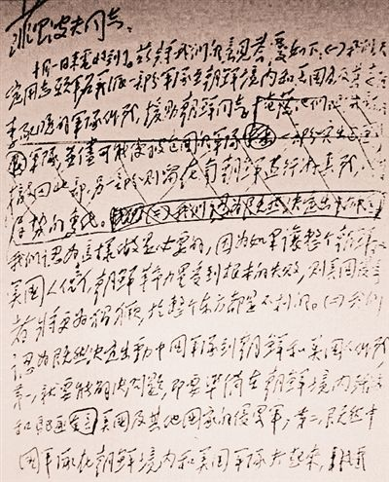
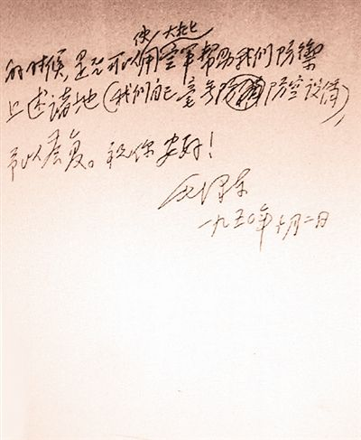
第一篇章 抉 择
第一篇章 抉 择
是否可以使用大批空军帮助我们防卫
毛泽东写给斯大林的电报

Slide 13
第一篇章 抉 择
致菲利波夫(斯大林化名)：
呈上毛泽东对您第4581号电报的答复如下：
1950年10月1日来电收悉。我们原先曾打算，当敌人向三八线以北进攻时，调动几个师的志愿军到北朝鲜帮助朝鲜。但是，经过慎重考虑，我们现在认为，这一举动会造成极为严重后果···中共中央的许多同志认为，对此必须谨慎行事···
因此，目前最好还是克制一下，暂不出兵，同时准备力量，这样做在把握与敌作战的时机上会比较有利。
盼复。
毛泽东
1950.10.2

Slide 14
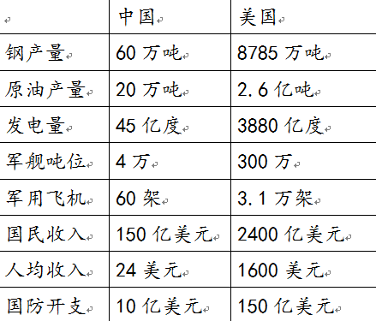
第一篇章 抉 择
第一篇章 抉 择
1950年中美实力对比

Slide 15
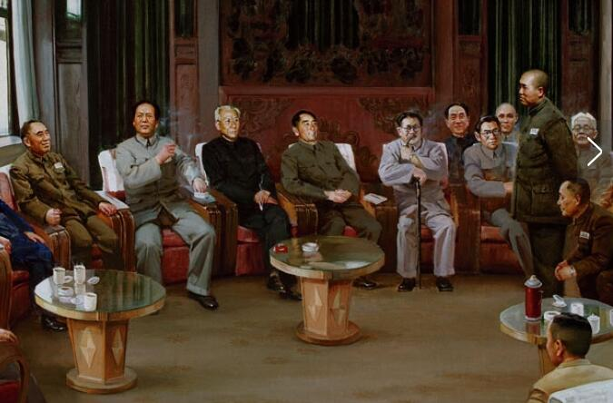
中美实力对比悬殊，中国为什么还决定参战？
彭德怀
1950年10月5日，“抗美援朝”决策形成

Slide 16
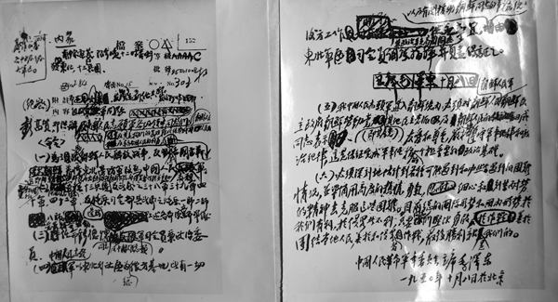
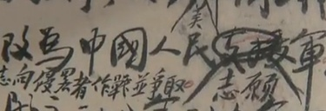
第二篇章 抉 择
第一篇章 抉 择
1950年10月8日，《组成中国人民志愿军命令》

Slide 17
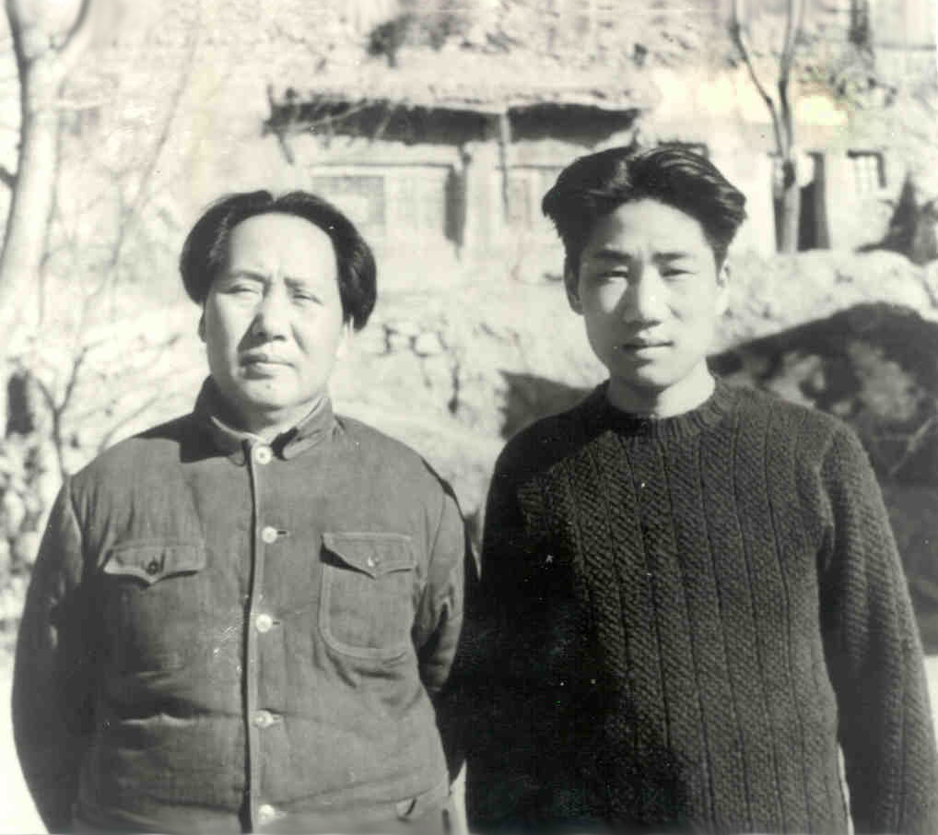
第二篇章 英 雄
第二篇章 英 雄
毛泽东与长子毛岸英

Slide 18
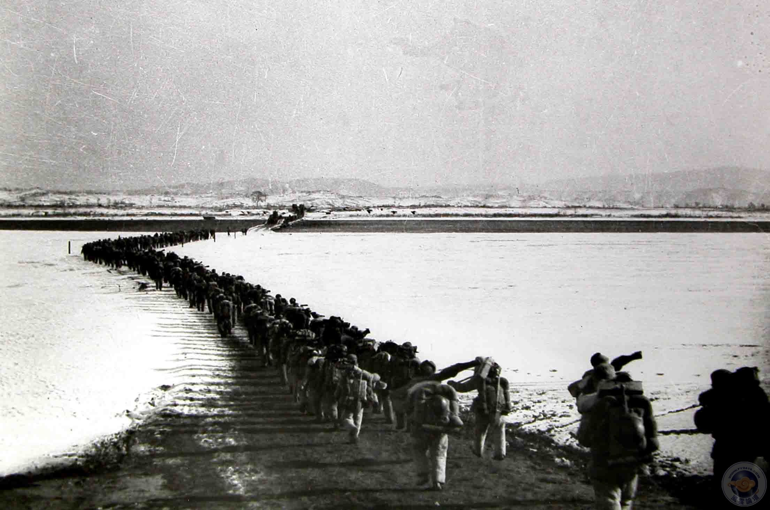
第二篇章 英 雄
1950年10月19日，中国人民志愿军跨过鸭绿江，赴朝参战

Slide 19
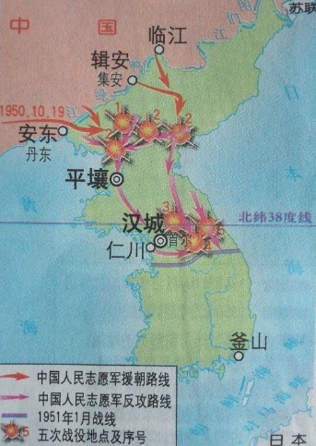
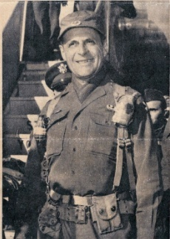
第二篇章 英 雄
第二篇章 英 雄
第一阶段：1950.10—1951.6
李奇微

Slide 20
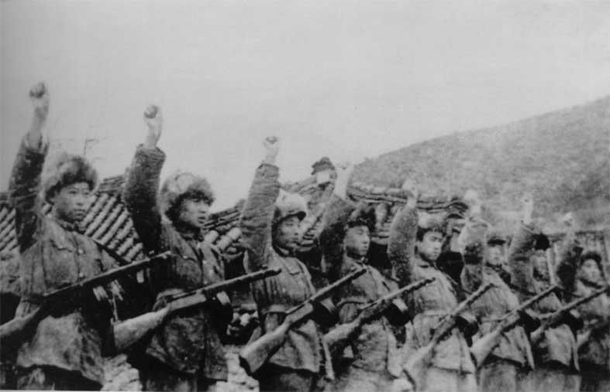
第二篇章 英 雄
长津湖战役(1950.11.27-1950.12.6):志愿军在进行战前动员

Slide 21
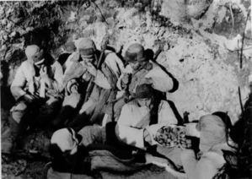
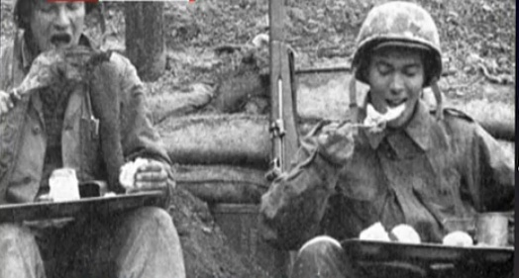
第二篇章 英 雄
土豆与火鸡

Slide 22
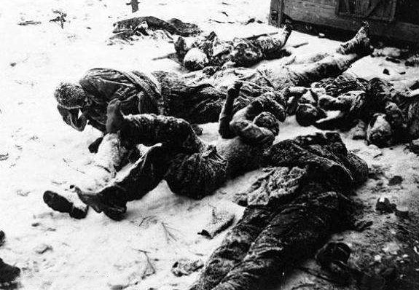
第二篇章 英 雄
志愿军冻伤：约30732人
志愿军冻死：约4000人
狙击姿势

Slide 23
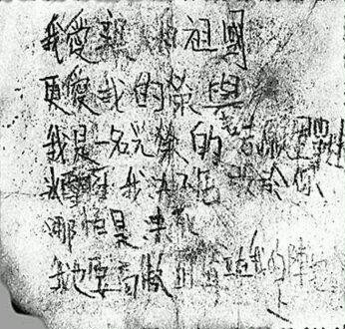
第二篇章 英 雄
我爱亲人和祖国
更爱我的荣誉
我是一名光荣的志愿军战士
冰雪啊，我绝不屈服于你
哪怕是冻死
我也要高傲的耸立在我的阵地
第20军59师177团6连 宋阿毛临终绝笔

Slide 24
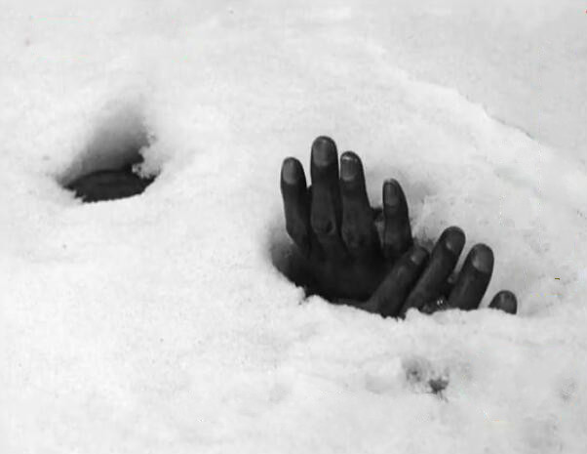
第二篇章 英 雄
第二篇章 英 雄

Slide 25
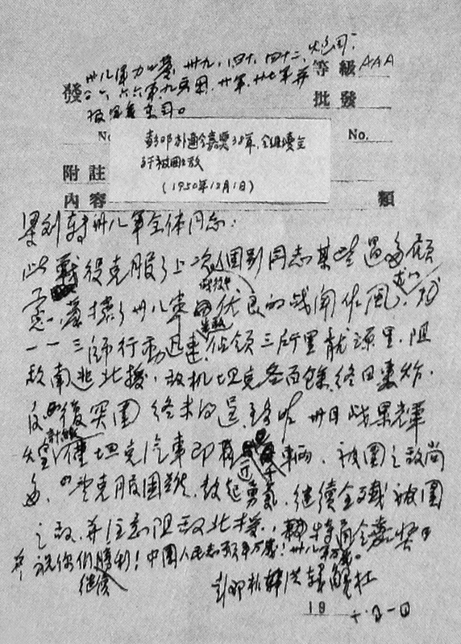
第二篇章 英 雄
歼敌:1.1万
缴获坦克：14辆
缴获大炮：200余门
缴获汽车：300余辆
____________________
________________
中国人民志愿军万岁，三十八军万岁

Slide 26
魏巍：《谁是最可爱的人》节选
有一次，我见到一个战士，在防空洞里吃一口炒面，就一口雪。
我问他:“你不觉得苦吗?”
他把正送往嘴里的一勺雪收回来，笑了笑，说:“怎么能不觉得!咱们革命军队又不是个怪物!不过我们的光荣也就在这里。”他把小勺儿干脆放下，兴奋地说:“拿吃雪来说吧。我在这里吃雪，正是为了我们祖国的人民不吃雪。他们可以坐在挺豁亮的屋子里，泡上一壶茶，守住个小火炉子，想吃点什么，就做点什么。”他又指了指狭小潮湿的防空洞说:“你再比如蹲防空洞吧。多憋闷的慌哩。眼看着外面好好的太阳，光光的马路不能走!可是我在那里蹲防空洞，祖国的人民就可以不蹲防空洞呀。他们就可以在马路上不慌不忙地走呀。他们想骑车子也行，想走路也行，边溜跶边说话也行。那是多么幸福的呢”……
我接着问:“你们经历了这么多危险，吃了这么多辛苦，你们对祖国，对朝鲜有什么要求吗? ”
他想了一下，才回答我:“我们什么也不要。可是说心里话，我这话可不定恰当呀。我们是想要这么大的一个东西，”他笑着，用手指比个铜子儿大小，怕我不明白，又说:“一块‘朝鲜解放纪念章’，我们愿意戴在胸脯上，回到咱们的祖国去。”

Slide 27
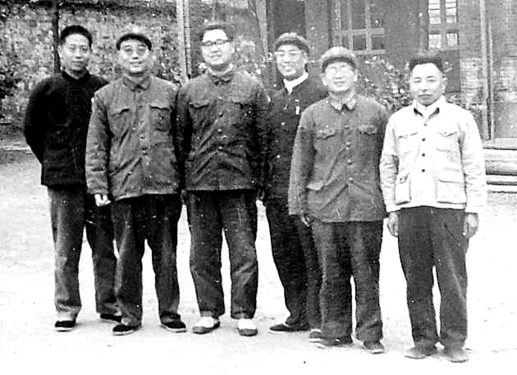
第二篇章 英 雄
第二篇章 英 雄
左二：魏巍 左三：戴笃伯

Slide 28
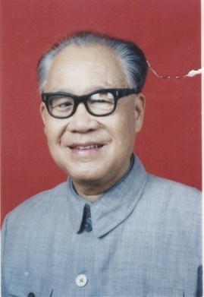
第二篇章 英 雄
姓名：戴笃伯
生卒：1930—2009年
籍贯：湖南常德
伤残等级：一级
荣誉：一级战斗功臣
全国先进工作者
全国劳动模范
全国人大代表
部队：中国人民解放军第38军
“最可爱的人”原型

Slide 29

第二篇章 英 雄
中国的保尔·柯察金
时代楷模

Slide 30
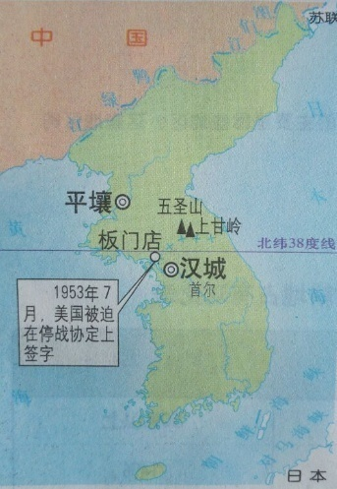
第二篇章 英 雄
第二阶段：1951.7—1953.7

Slide 31
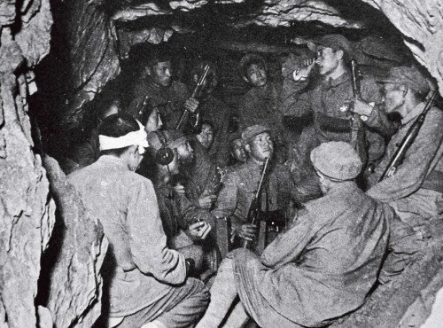
第二篇章 英 雄
志愿军战前进行宣誓：与阵地共存亡

Slide 32
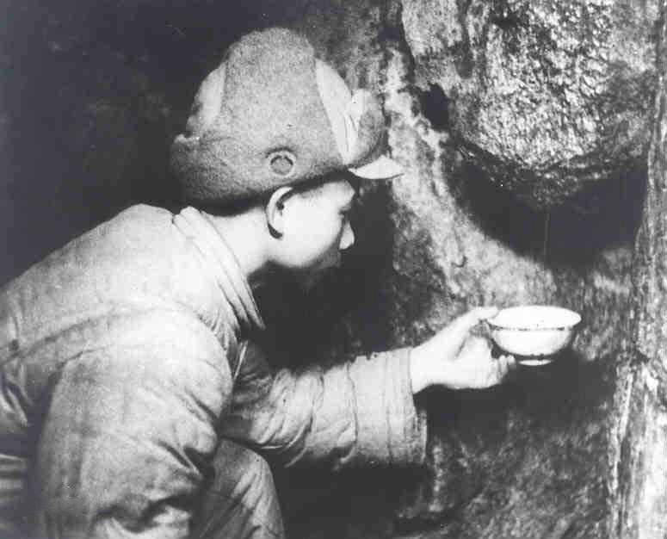
第二篇章 英 雄

Slide 33
第二篇章 英 雄
坑道战是艰苦的。许多坑道每人每天只能吃到半块饼干，许多人喝不到一滴水，只好用互相喝尿来解除难忍的干渴，官兵们还戏称为“光荣茶”。战士们把饼干放入嘴里能把舌头割破，人丹放在嘴里竟化不了。由于医疗条件差，许多伤员牺牲在坑道中。有一个坑道，10多名战士直到饿死，还端着冲锋枪守在坑道口。
——上甘岭战地摄影记者高亚雄回忆

Slide 34
浴血上甘岭
浴血上甘岭
联合国军伤亡19000人，美军阵亡365人，伤1174人
志愿军阵亡7100人，伤8500人，伤亡率在25%以上
在43天的激战中
美军动用18个炮兵营
我方阵地山头被削低2米
敌我反复争夺阵地达59次
进攻不到3.7平方公里的阵地
美军出动3000架飞机和170多辆坦克
美军发射了200万发炮弹和5000枚炸弹，发动了900多次冲锋

Slide 35
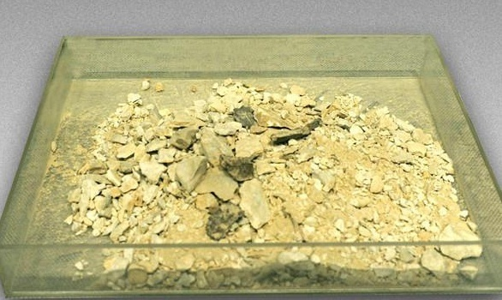
第二篇章 英 雄
上甘岭战役中被炸碎的石头粉末及炮弹残片

Slide 36
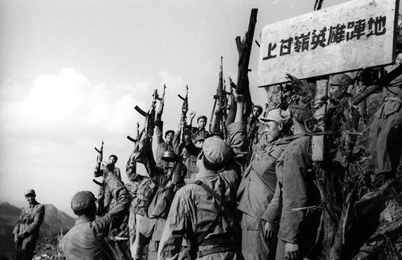
第二篇章 英 雄

Slide 37
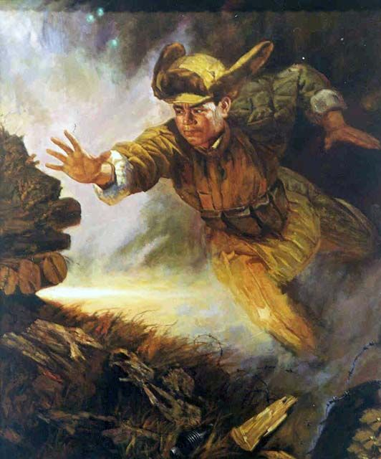
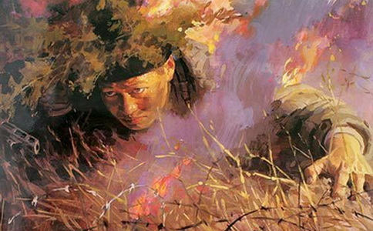
第二篇章 英 雄
黄继光(1930—1952年)
邱少云(1931—1952年)

Slide 38
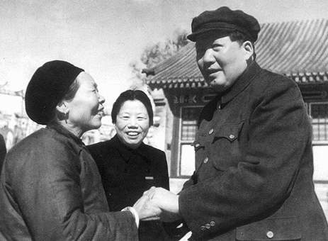
第二篇章 英 雄
毛泽东接见烈士黄继光的母亲

Slide 39
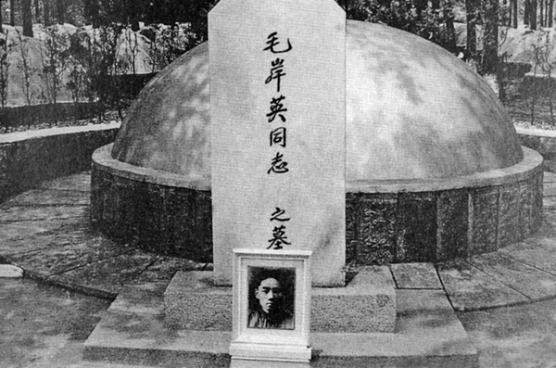
第二篇章 英 雄

Slide 40
第二篇章 英 雄
毛泽东将那封简短的电报(毛岸英牺牲)足足看了有三四分钟，他的头埋得很深，当他抬起头来，我看他没有流泪，也没有任何表情，但他的脸色非常难看。过了半晌，他才说道：
“要作战，就要有人去，派谁去呢？我作为中国共产党主席，中华人民共和国的领导人，不派自己的儿子去抗美援朝，保家卫国，又派谁的儿子去呢？”
——《叶子龙回忆录》

Slide 41
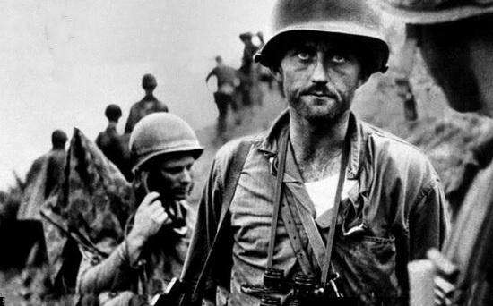
第三篇章 和 平
第三篇章 和 平
“假如现在是圣诞节，上帝可以满足你一个愿望，你想要什么?”
“tomorrow”

Slide 42
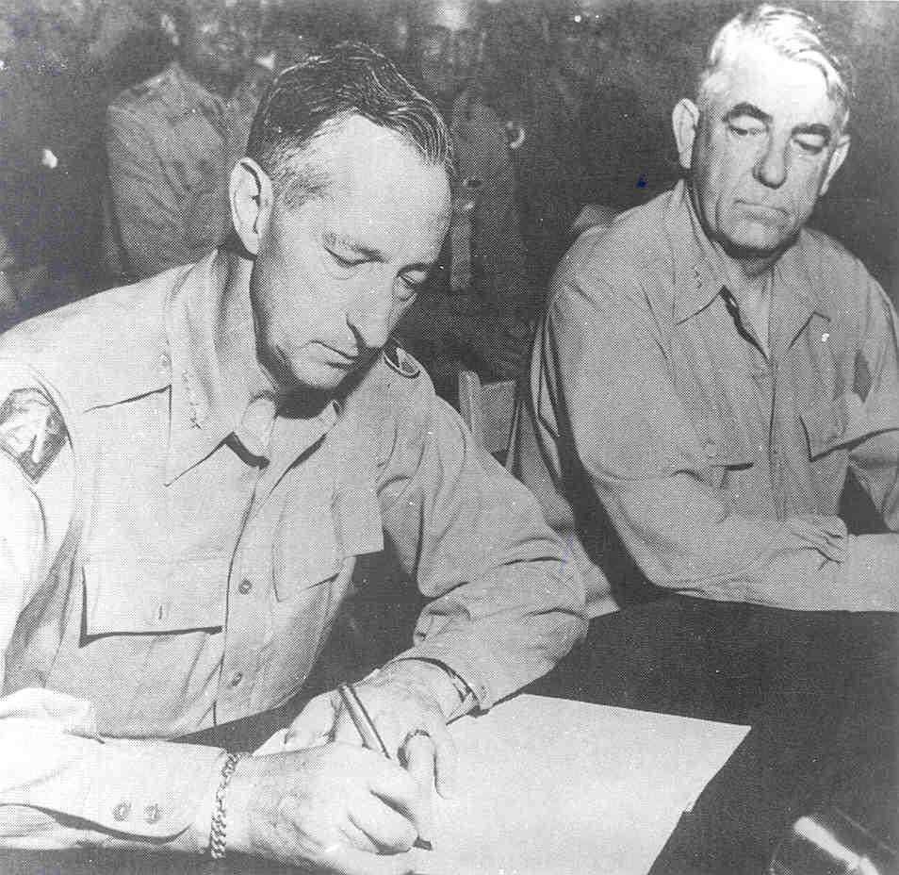
果
第三篇章 和 平
1953年7月27日，“联合国军”总司令克拉克签署《停战协定》

Slide 43
第三篇章 和 平
中朝歼灭敌军109万，其中美军39万多人
志愿军约78万参战,伤亡、失踪36万余人
消耗各种作战物资560余万吨
用于战争的经费为62亿元人民币
中国人民志愿军荣立三等功以上指战员30多万名
中国人民志愿军荣立“英雄”称号30多万名

Slide 44
第三篇章 和 平
“从中国人在整个朝鲜战争期间所显示出来的强大攻势和防御能力中，美国及其盟国已经清楚地看出，共产党中国已成为一个可怕的敌人，它再也不是第二次世界大战时的那个软弱无能的国家了。”
——《朝鲜战争中的美国陆军——停战谈判的帐篷和战斗前线》

Slide 45
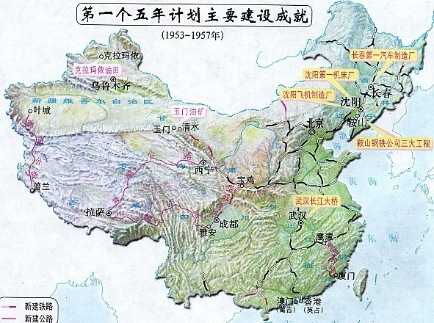
第三篇章 和 平
第三篇章 和 平
—————

Slide 46
致敬! 最可爱的人！

Slide 47
济南汇文实验学校录制
2020年2月3日

